Slide 1

질문 | 가장 관심있는 프로그래밍은 무엇입니까?
항목 | 자바 | 2. 파이썬
 | 3. 몽고디비 | 4. 스프링부트
 | 투표시작일
 | 투표 마감일
작성하기
취소

Slide 2
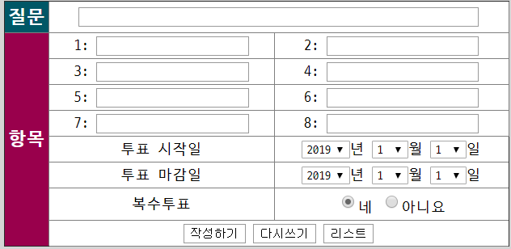
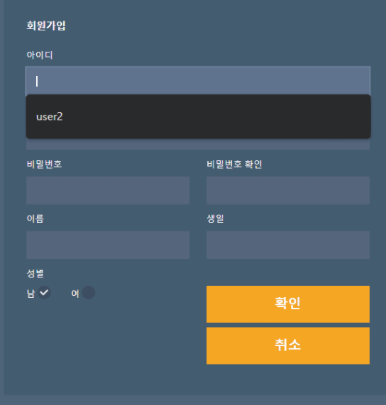
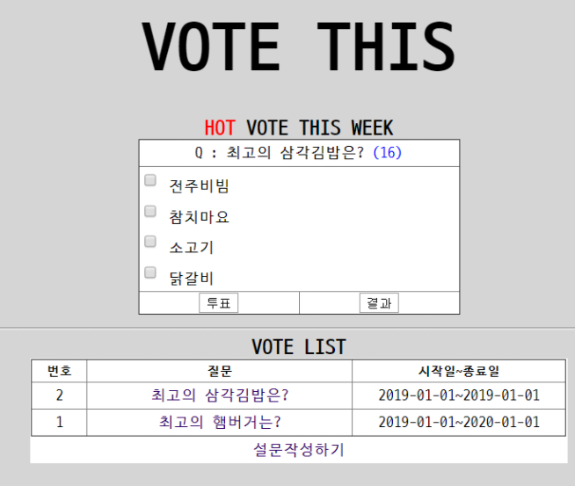
회원가입 및 로그인 후 투표를 만들거나/
투표 내용 및 리스트 확인

Slide 3
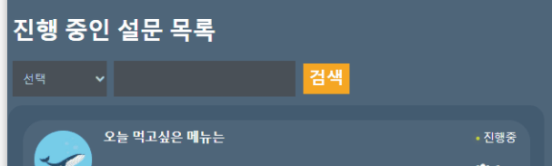
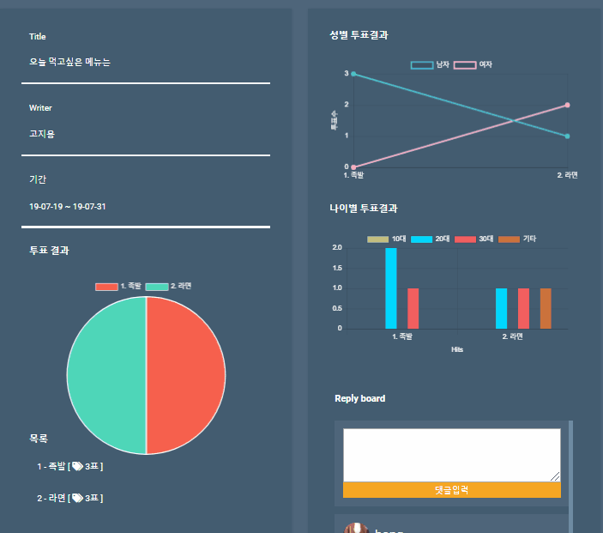
회원가입 및 로그인 후 설문 목록 확인/
투표 결과창 확인

